Slide 1
Project : steganography scheme based on PVD and Matrix Embedding
李東岳

Slide 2
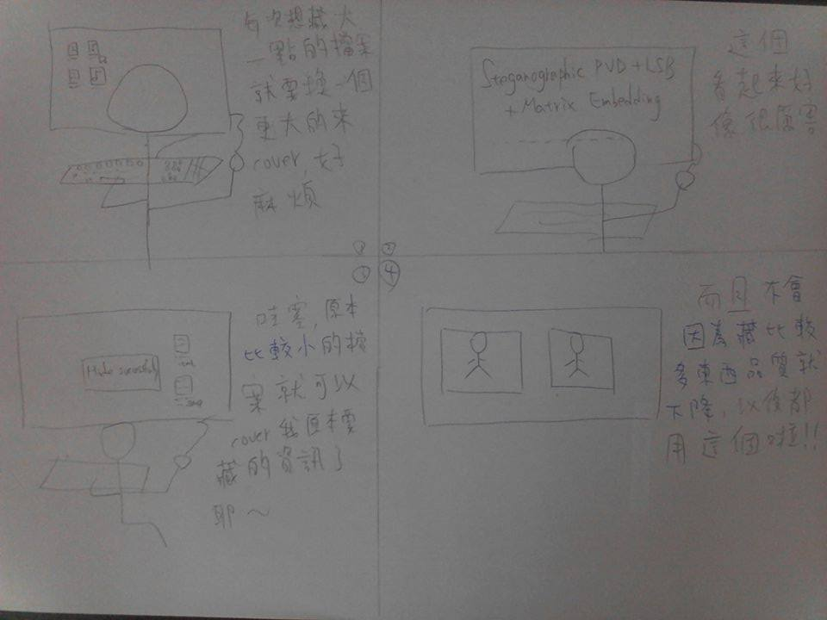
Introduction

Slide 3
Survey of previous works
PVD
Matrix Embedding
Image steganographic scheme based on pixel-value differencing and LSB replacement methods
將兩種隱藏方法以第三篇論文的概念做結合

Slide 4
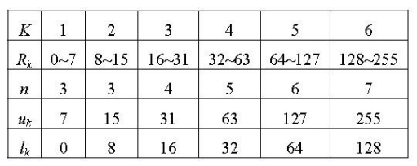
Design
Div = 63
Lower level
Higher level

Slide 5
P_{i}
P_{i+1}
P’_{i}
If d > Div, Pixel value differencing
d’
d
P’_{i+1}
P_{i}
P’_{i}
(6,3) block code embeded
P_{i+1}
P’_{i+1}
Else Matrix Embedding

Slide 6
Implementation platform
Hardware:computer
Software: linux c++
Performance Evaluation
在lower level裡，隱藏方法改為Matrix Embedding，每個pixel能夠藏3個bit，而且只改變了一個bit，與PVD比較的話大幅增加了capacity，品質的話只動了一個bit就可以藏入3個bit，會有較高的quality。

Slide 7
Conclusions and Future Work
與Image steganographic scheme based on pixel-value differencing and LSB replacement methods比較的話他是利用LSB來藏message，藏的量會跟我的方法一樣，但是我的quality會比較高，用了他Div的概念增加capacity，再利用Matrix Embedding提高quality。
在Matrix Embedding中有可能會動到第6個bit，如果能夠找到矩陣使cover data更低的話(少於6bit)， quality能夠再提升。

